Slide 1
第九讲习题答案
多形体相交
轴测图

Slide 2
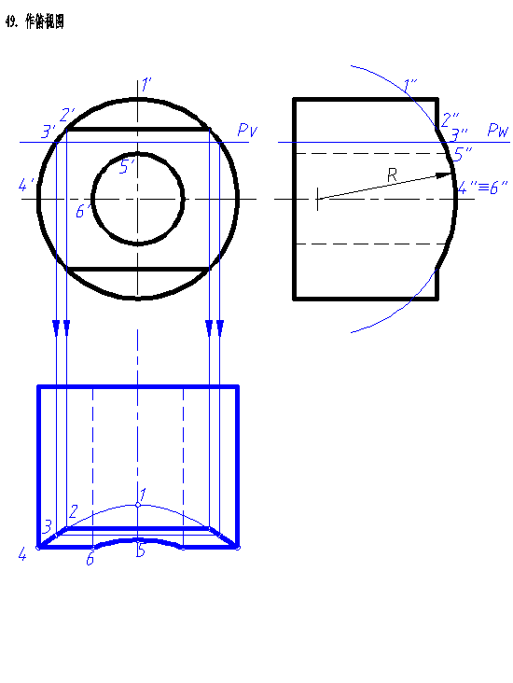
3-3-3-1 作俯视图
处理局部相交的问题：
1、画出完整交线，
截取所求部分
2、面形分析法
标特殊点，画类似形。
算上中心线，也是类似形。
注意交线的弯曲方向
交线向直径较大的轴线弯曲

Slide 3

3-3-3-1 作俯视图

Slide 4
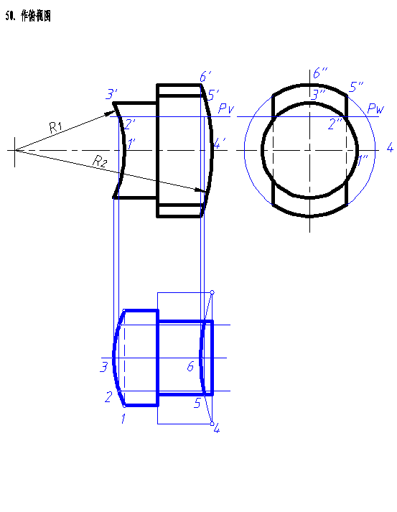
3-3-3-2 作俯视图
处理局部相交的问题：
1、画出完整交线，
截取所求部分
2、面形分析法
标特殊点，画类似形。
算上中心线，也是类似形。

Slide 5
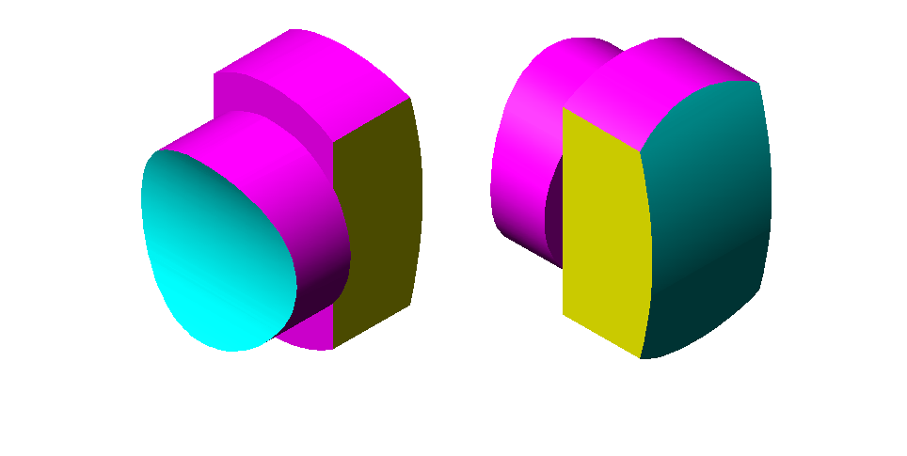
3-3-3-2 作俯视图

Slide 6
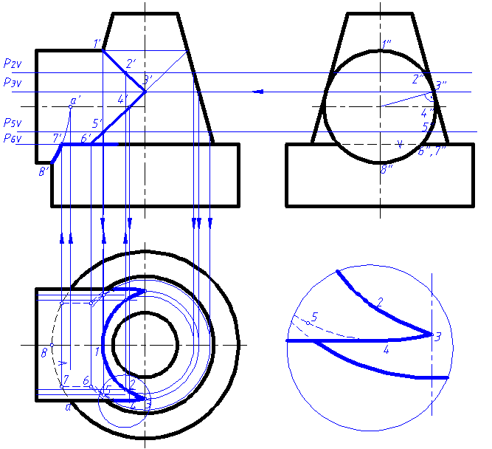
3-3-3-3 补全主、俯视图中所缺的线。

Slide 7
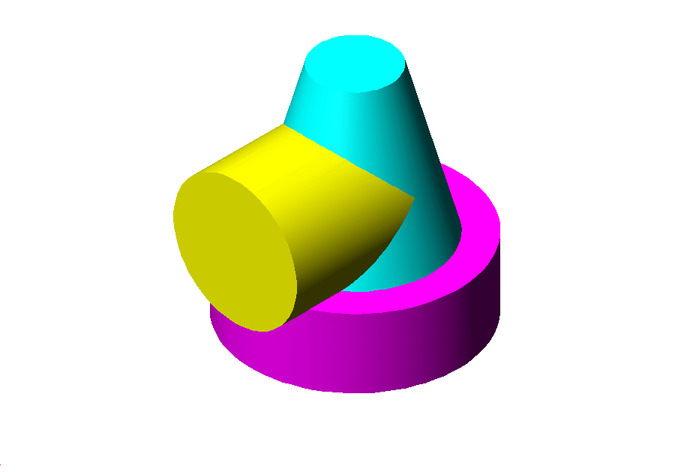
3-3-3-3 补全主、俯视图中所缺的线。

Slide 8
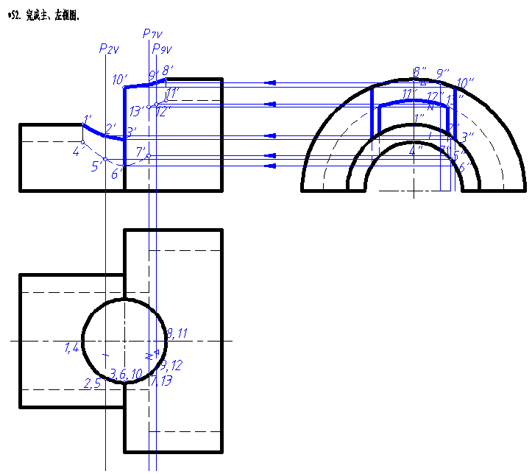
*3-3-3-4 完成主、左视图。

Slide 9
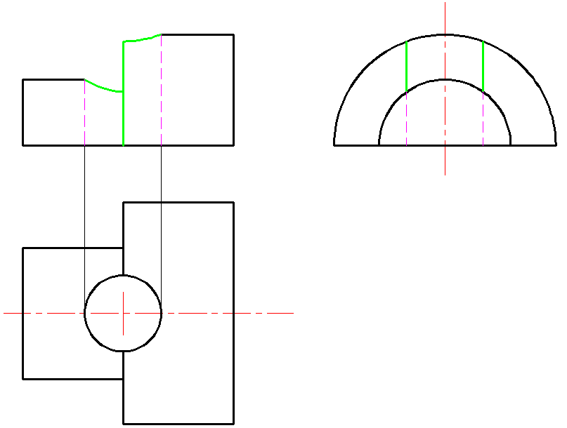
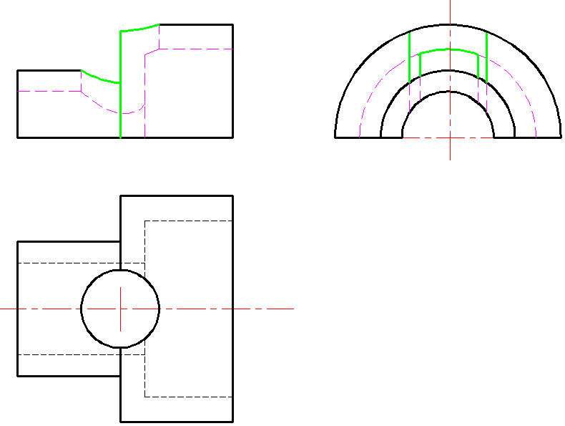
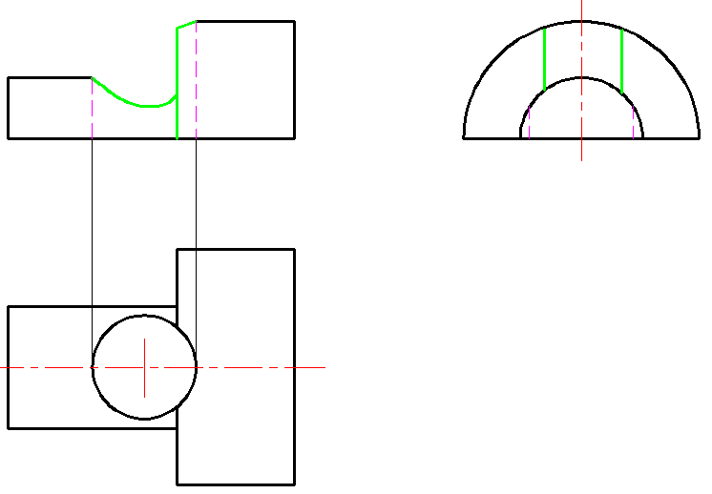

Slide 10
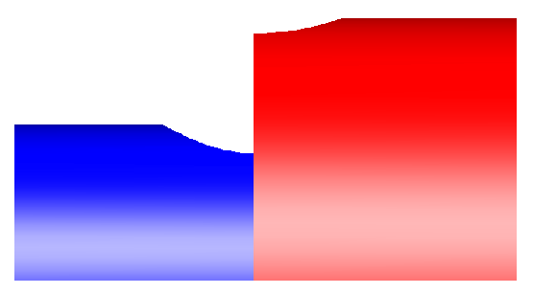
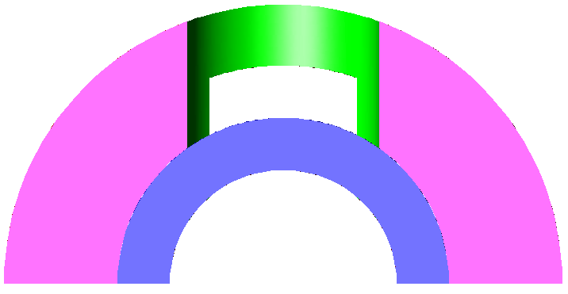
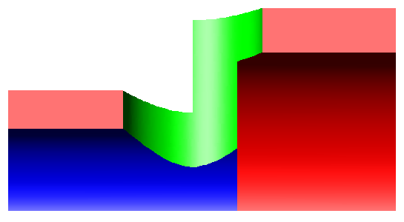
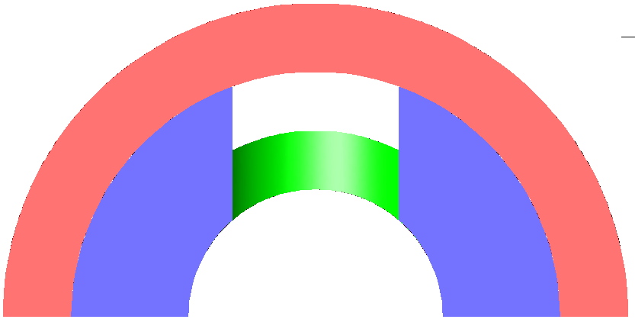
*3-3-3-4 完成主、左视图。

Slide 11
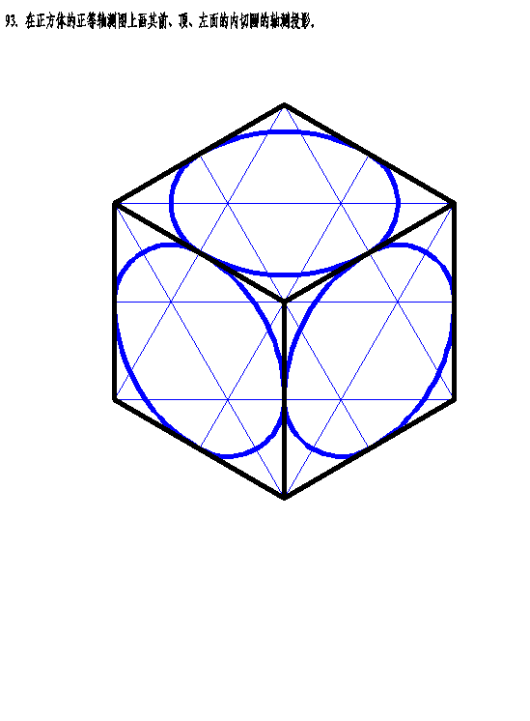
3-5-1 在正方体的正等轴测图上画其前、顶、左面的内切圆的轴测投影。

Slide 12
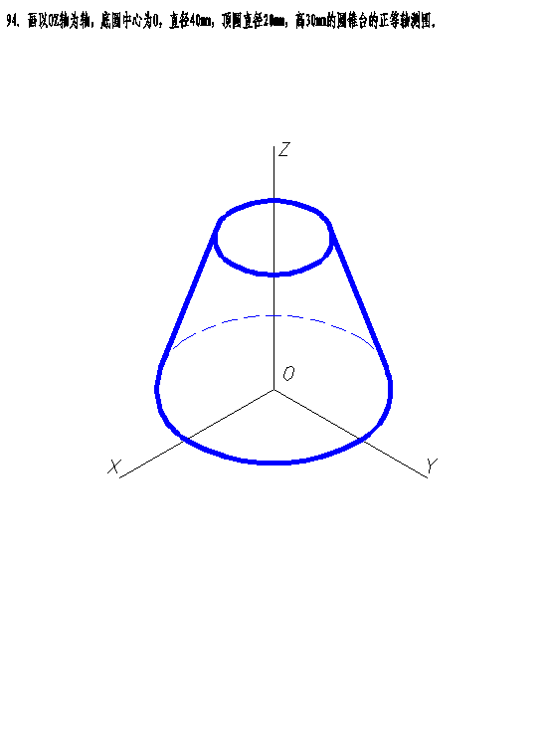
3-5-2 画以OZ轴为轴，底圆中心为O，直径40，顶圆直径20，高30的圆锥台的正等轴测图。

Slide 13
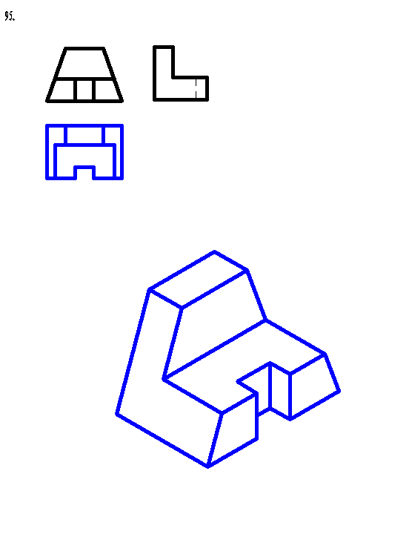
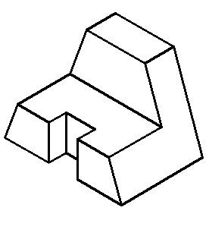
3-5-3 画组合体的正等轴测图（放大1倍画）

Slide 14
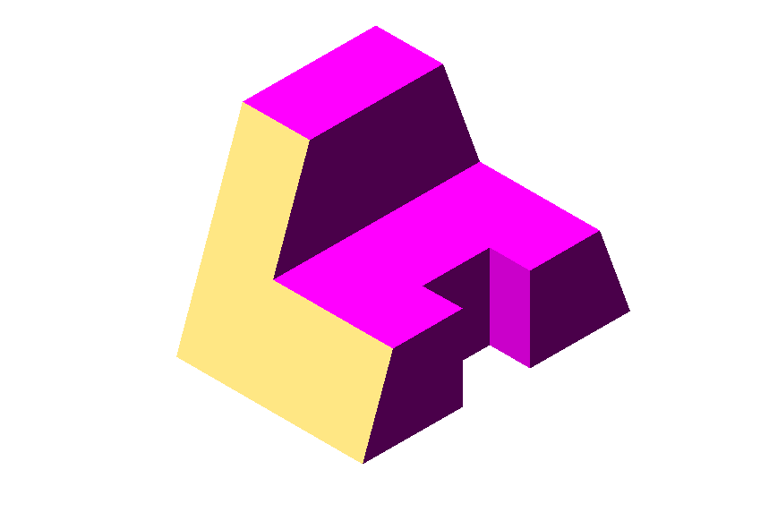
3-5-3 画组合体的正等轴测图（放大1倍画）

Slide 15
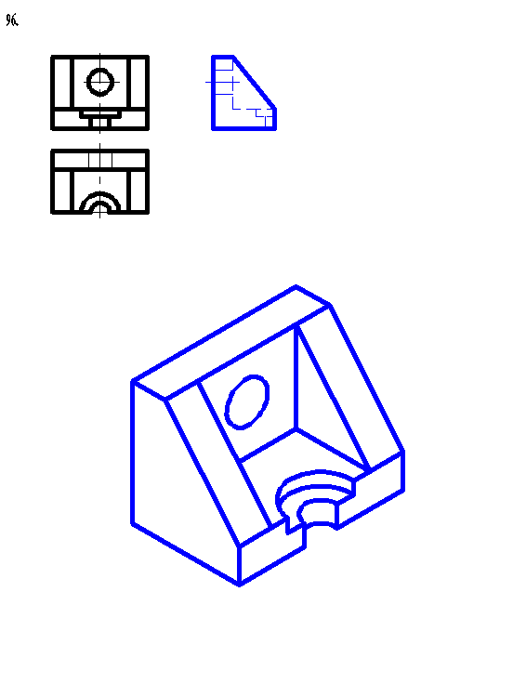
3-5-4 画组合体的正等轴测图（放大1倍画）

Slide 16
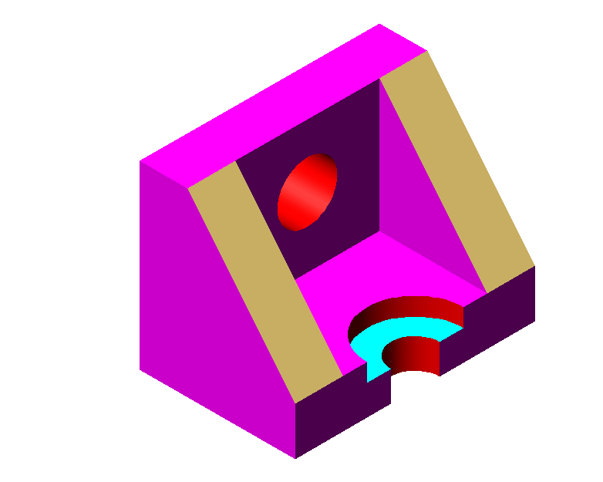
3-5-4 画组合体的正等轴测图（放大1倍画）

Slide 17
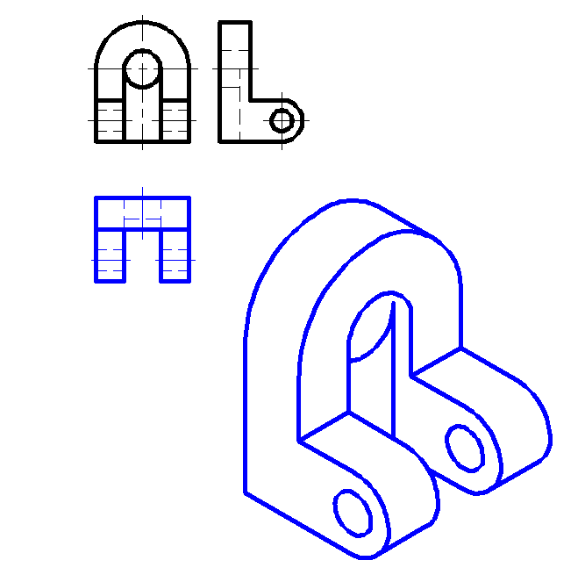
3-5-5 画组合体的正等轴测图（放大1倍画）

Slide 18
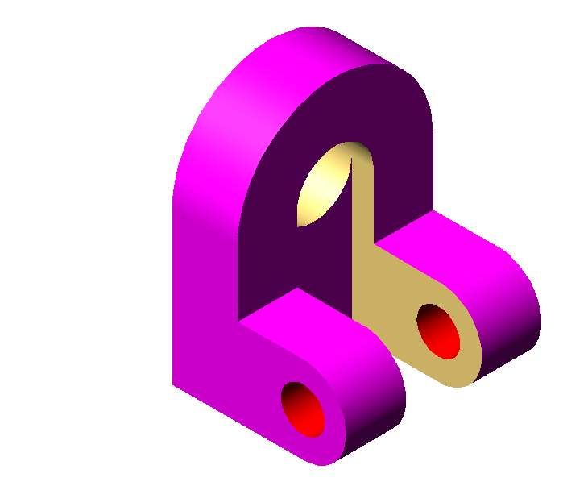
3-5-5 画组合体的正等轴测图（放大1倍画）

Slide 19
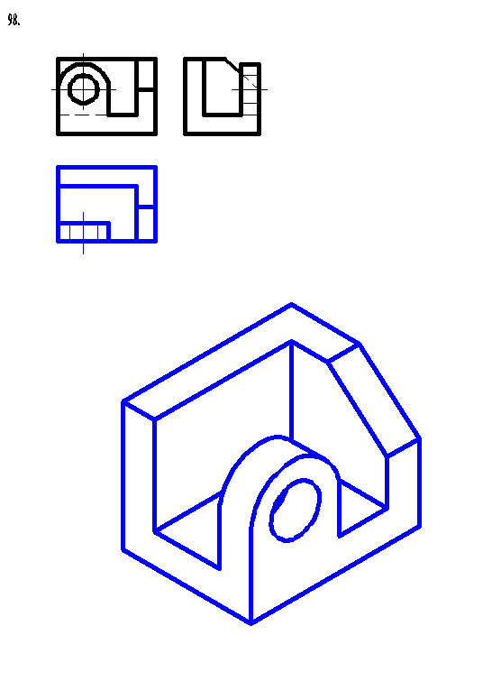
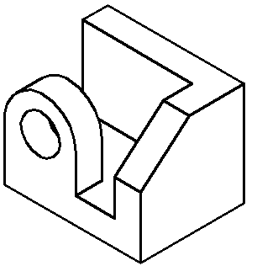
3-5-6 画组合体的正等轴测图（放大1倍画）

Slide 20
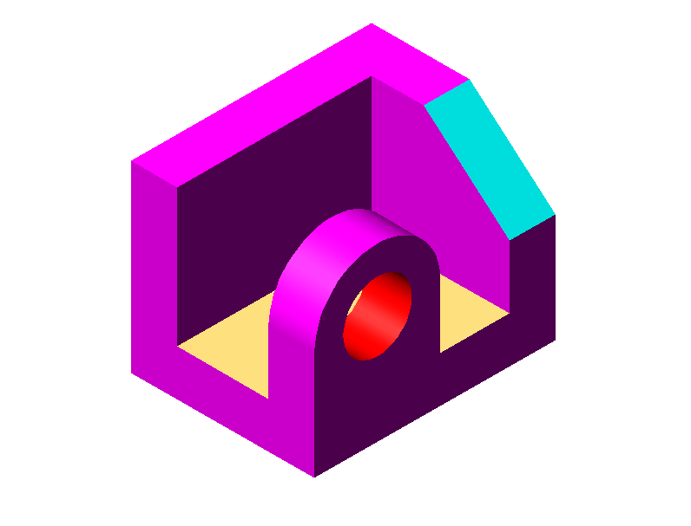
3-5-6 画组合体的正等轴测图（放大1倍画）

Slide 21
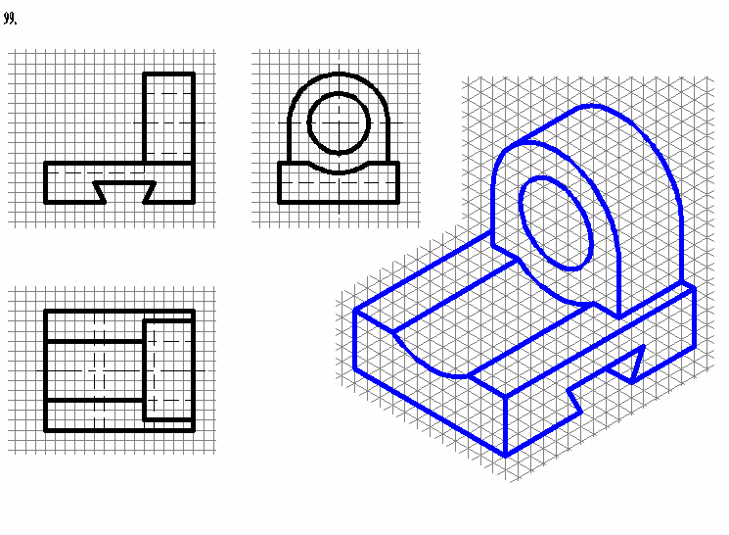
3-5-7 徒手画组合体的正等轴测图（数格画）

Slide 22
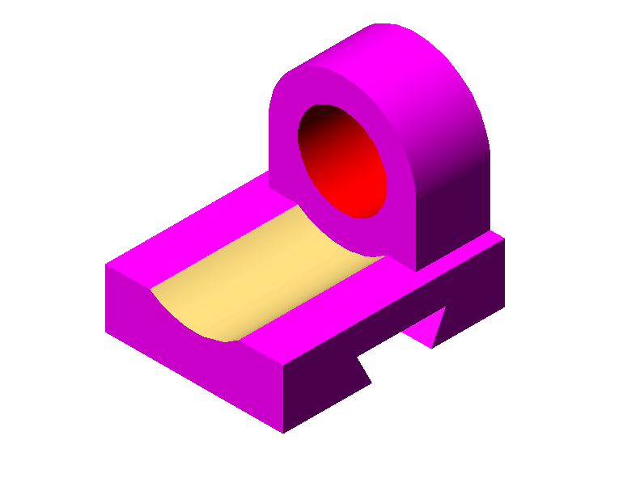
3-5-7 徒手画组合体的正等轴测图（数格画）

Slide 23
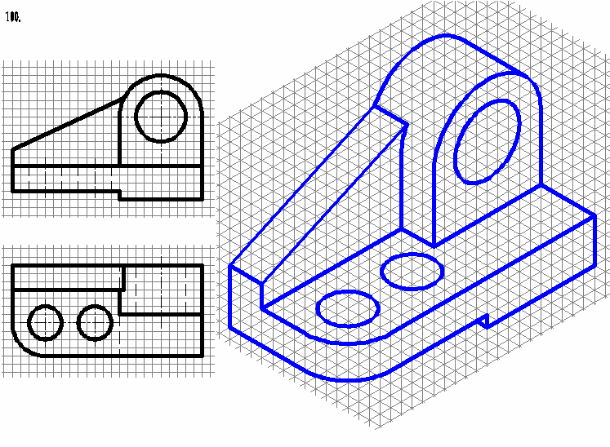
3-5-8 徒手画组合体的正等轴测图（数格画）

Slide 24
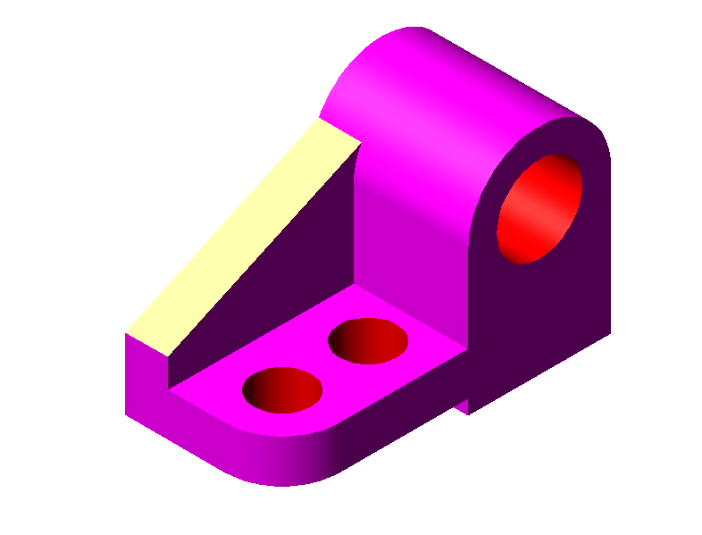
3-5-8 徒手画组合体的正等轴测图（数格画）

Slide 25
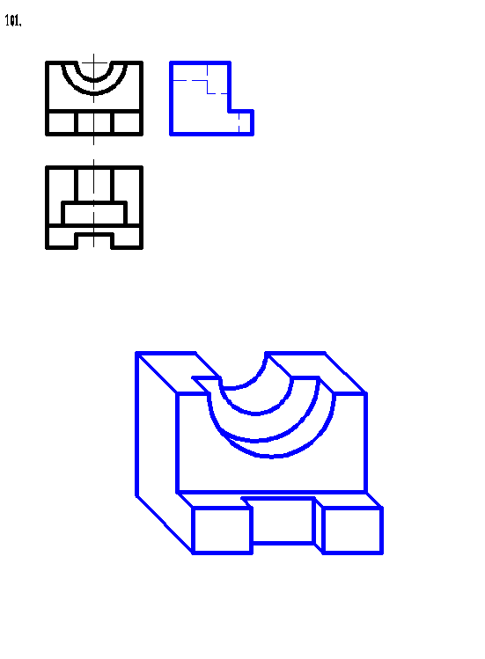
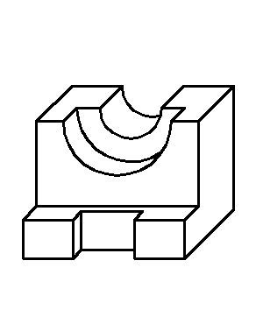
3-5-9 画组合体的斜二等轴测图（放大一倍画）

Slide 26
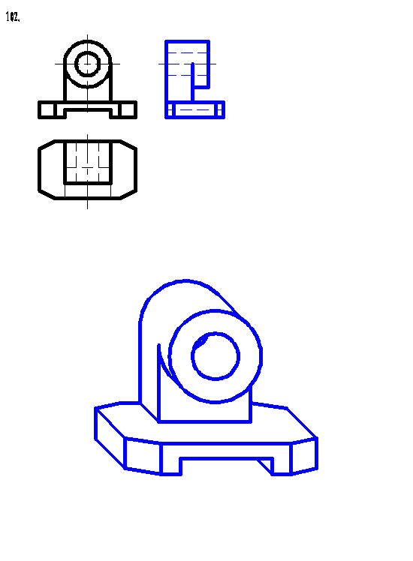
3-5-10 画组合体的斜二等轴测图（放大一倍画）
注意：Y向伸缩系数为0.5

